Slide 1
數值方法導論與應用 期末專題報告 檔案壓縮方法介紹
B093040003 鄭璟翰
Notes:
傅立葉轉換應用-檔案編碼 & 壓縮

Slide 2
Outline
檔案壓縮原理
檔案壓縮方法
離散傅立葉轉換(DFT)
離散餘弦轉換(DCT)
霍夫曼編碼(Huffman Code)
結論

Slide 3
檔案壓縮原理
資料的「一致性」
刪掉重複的部分
時間、空間、頻率一致性
資料編碼
透過統計、數學方式減少編碼長度
失真壓縮
DCT(頻率一致)
無失真壓縮
Huffman Code(資料編碼)

Slide 4

離散傅立葉轉換DFT
連$續傅立葉轉換$
$$X\left(ω\right)=\int_{−∞}^{+∞}{x(t)e^{−iωt}dt}$$
離散傅立葉轉換
$$X[k]=\sum_{n=0}^{N−1}{x[n]e^{−ikω_{0}n}}, ω_{0}=\frac{2π}{N}$$

Slide 5
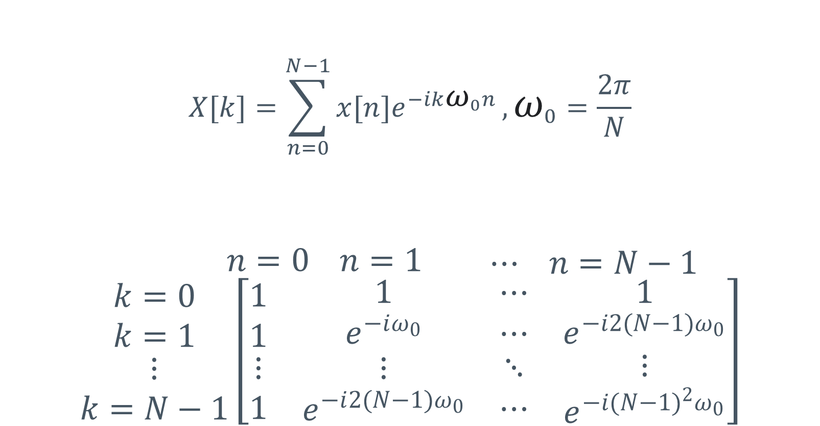
離散傅立葉轉換DFT
$$X[k]=\sum_{n=0}^{N−1}{x[n]e^{−ikω_{0}n}}, ω_{0}=\frac{2π}{N}$$
$$\begin{matrix}n=0 & n=1 & \begin{matrix}⋯ & n=N−1\end{matrix}\end{matrix}$$
$$\begin{matrix}k=0 \\ k=1 \\ \begin{matrix}⋮ \\ k=N−1\end{matrix}\end{matrix}\left[\begin{matrix}\begin{matrix}1 \\ 1 \\ \begin{matrix}⋮ \\ 1\end{matrix}\end{matrix} & \begin{matrix}1 & ⋯ & 1 \\ e^{−iω_{0}} & ⋯ & e^{−i{2(N−1)ω}_{0}} \\ \begin{matrix}⋮ \\ e^{−i{2(N−1)ω}_{0}}\end{matrix} & \begin{matrix}⋱ \\ ⋯\end{matrix} & \begin{matrix}⋮ \\ e^{−i{{(N−1)}^{2}ω}_{0}}\end{matrix}\end{matrix}\end{matrix}\right]$$

Slide 6

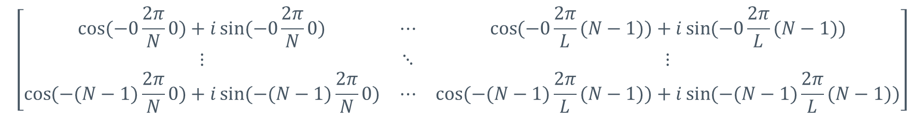
離散傅立葉轉換DFT
$$e^{ix}=\cos{x}+i\sin{x}$$
$$e^{−ikω_{0}n}=\cos{(−kω_{0}n)}+i\sin{(−kω_{0}n)}$$
$$\left[\begin{matrix}\cos{(−0\frac{2π}{N}0)}+i\sin{(−0\frac{2π}{N}0)} & ⋯ & \cos{(−0\frac{2π}{L}(N−1))}+i\sin{(−0\frac{2π}{L}(N−1))} \\ ⋮ & ⋱ & ⋮ \\ \cos{(−(N−1)\frac{2π}{N}0)}+i\sin{(−(N−1)\frac{2π}{N}0)} & ⋯ & \cos{(−(N−1)\frac{2π}{L}(N−1))}+i\sin{(−(N−1)\frac{2π}{L}(N−1))}\end{matrix}\right]$$

Slide 7

離散傅立葉轉換DFT
離散傅立葉轉換
$$x[k]=\frac{1}{N}\sum_{n=0}^{N−1}{X[n]e^{ikω_{0}n}}, ω_{0}=\frac{2π}{N}$$

Slide 8
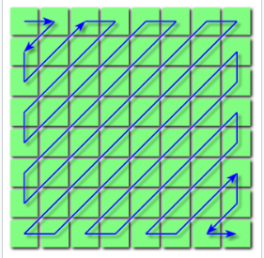
離散餘弦轉換DCT
和DFT相似，但只計算Cos的部分
只剩下實數
JPEG壓縮方法的核心
色彩空間轉換
縮減取樣
DCT
entropy coding

Slide 9
離散餘弦轉換DCT步驟
切成 8×8 的圖像區塊
分割圖像可以減少圖片當中高頻的區域
減少運算的量級
進行DCT運算
對 DCT 係數進行量化
將係數近似為一組有限範圍內的值，減少所需的位元數量

Slide 10
Huffman Code
無失真的壓縮演算法
統計資料出現次數
出現頻率高用短編碼
出現頻率低用長編碼
HUFFMAN(C)
n = |C|
Q = C
for i = 1 to n-1
allocate a new node z
z.left = x = EXTRACT-MIN(Q)
z.right= y = EXTRACT-MIN(Q)
z.freq = x.freq + y.freq
INSERT(Q,z)
return EXTRACT-MIN(Q)
//return the root of the tree

Slide 11
Huffman Code編碼過程
a:45
b:13
c:12
e:9
d:16
f:5

Slide 12
Huffman Code編碼過程
f:5
e:9
c:12
b:13
d:16
a:45

Slide 13
Huffman Code編碼過程
14
e:9
f:5
c:12
b:13
d:16
a:45

Slide 14
Huffman Code編碼過程
14
c:12
b:13
d:16
a:45
e:9
f:5

Slide 15
Huffman Code編碼過程
25
14
b:13
c:12
d:16
a:45
e:9
f:5

Slide 16
Huffman Code編碼過程
14
d:16
25
a:45
e:9
f:5
b:13
c:12

Slide 17
Huffman Code編碼過程
30
14
d:16
25
a:45
e:9
f:5
b:13
c:12

Slide 18
Huffman Code編碼過程
25
30
a:45
b:13
c:12
14
d:16
e:9
f:5

Slide 19
Huffman Code編碼過程
55
25
30
a:45
b:13
c:12
14
d:16
e:9
f:5

Slide 20
Huffman Code編碼過程
a:45
55
25
30
b:13
c:12
14
d:16
e:9
f:5

Slide 21
Huffman Code編碼過程
100
a:45
55
25
30
b:13
c:12
14
d:16
e:9
f:5

Slide 22
Huffman Code編碼過程
100
0
1
a:45
55
0
1
25
30
0
1
0
1
b:13
c:12
14
d:16
0
1
e:9
f:5

Slide 23
Huffman Code編碼結果
字母 | 頻率 | 編碼結果
a | 45 | 0
b | 13 | 100
c | 12 | 101
d | 16 | 111
e | 9 | 1100
f | 5 | 1101
100
0
1
a:45
55
0
1
25
30
0
1
0
1
b:13
c:12
14
d:16
0
1
e:9
f:5
Notes:
Feeddddcccbbbaaaaaaaa

Slide 24
Huffman Code編碼範例
aaedabadafdcaccbdabda
ASCII：21 * 8 = 168 bits
Huffman：51bit
0011001110100011101101
11110101011011001110100
1110
字母 | 頻率 | 編碼結果
a | 45 | 0
b | 13 | 100
c | 12 | 101
d | 16 | 111
e | 9 | 1100
f | 5 | 1101

Slide 25
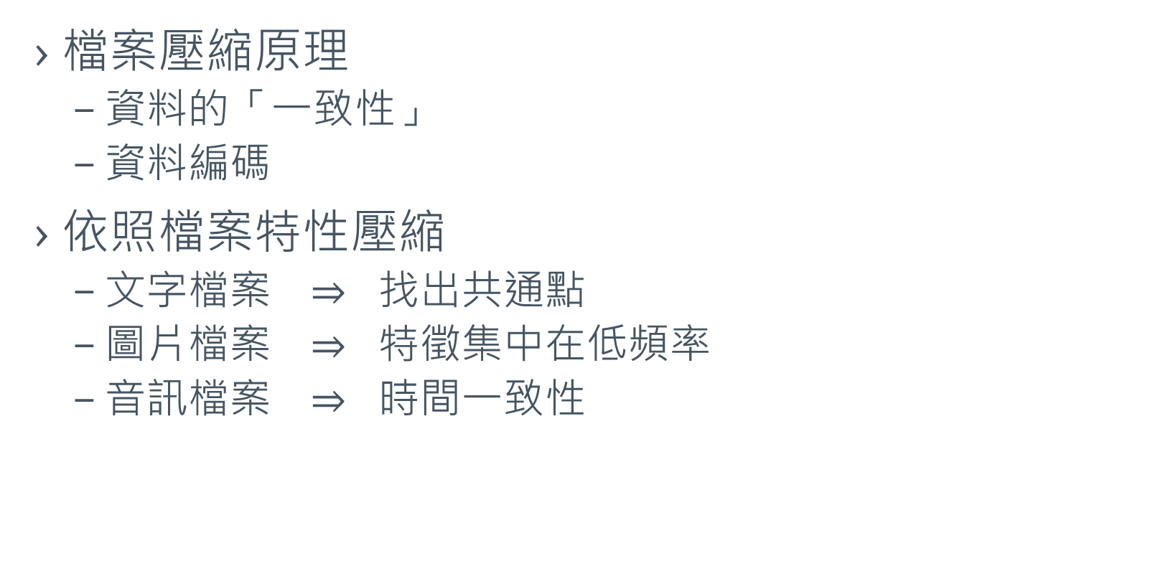
結論
檔案壓縮原理
資料的「一致性」
資料編碼
依照檔案特性壓縮
文字檔案 $⇒$ 找出共通點
圖片檔案 $⇒$ 特徵集中在低頻率
音訊檔案 $⇒$ 時間一致性

Slide 26
參考資料
[1] Kaggle: Image Compression using DCT https://www.Kaggle.com/code/siddheshmahajan/image-processing-image-compression-using-dct
[2] 數值方法應用與導論課堂投影片
Week07_Fourier Analysis.pdf p29
[3] Wikipedia: Discrete cosine transform
[4] Wikipedia:影像處理
[5] Introduction to Algorithm p429~432

Slide 27
Thanks for listening!

